Slide 1
第四章 JavaScript对象及初识面向对象

Slide 2


预习检查
集中测试
简述创建对象的两种方法，以及两者的区别
简述使用构造函数创建实例的步骤
简述原型链在继承中的作用
在原型链中什么指向构造函数？
Notes:
教学指导：
正式授课前进行统一测试。测试内容为上次课布置的预习测试题。本教学环节目的是强化学员进行预习的意识，测试结果记录学员学习成绩

Slide 3


回顾与作业点评
提问
使用层次关系访问节点的属性有哪些？
举例说明如何把一个新建节点插在网页中某节点的后面？
页面中有一个ID为book的<p>元素，当鼠标移至其上时，使用两种方法使字体大小由原来的12px变为20px，背景颜色由原来的白色变为浅灰色
点评作业的提交情况和共性问题
作业点评
Notes:
教学指导：
回顾：上次课的教学内容和学员已学过的相关技术内容
作业点评：点评作业的提交情况和共性问题，目的是给学员作业反馈以促进学员完成作业的积极性

Slide 4
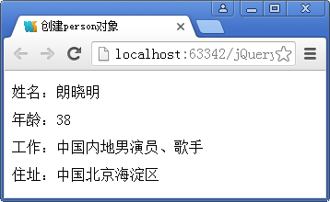
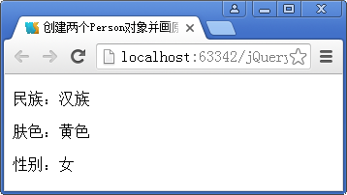
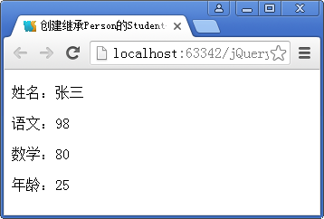
本章任务
创建person对象
创建Person构造函数
创建Person对象并画原型链图
创建继承Person的Student子类

Slide 5


本章目标
了解什么是对象和面向对象
会创建对象
理解什么是构造函数和对象原型
理解什么是原型链并且使用对象继承，会画原型链图

Slide 6
回顾JavaScript数据类型
JavaScript中的基本数据类型
number(数值类型)
string(字符串类型)
boolean(布尔类型)
null(空类型)
undefined(未定义类型)
object
Notes:
教学指导：
简单回顾一下即可，主要是为了引出下面的对象，让学员理解对象

Slide 7
对象是什么
对象是包含相关属性和方法的集合体
属性
方法
字符串
…...
数字
对象
什么是面向对象
面向对象仅仅是一个概念或者编程思想
通过一种叫做原型的方式来实现面向对象编程
日期
数组
Notes:
教学指导：
1、与Java中的对象对比讲解；
2、让学员理解什么是对象；
3、面向对象学员了解即可；

Slide 8
创建对象
自定义对象
内置对象

Slide 9



自定义对象2-1
基于Object对象的方式创建对象
语法
var 对象名称=new Object( );
通过 . 添加属性和方法
示例
var flower=new Object();
flower.name="长春花";
flower.genera="夹竹桃科 长春花属";
flower.area="非洲、亚热带、热带以及中国大陆的华东、西南、中南等地";
flower.uses="观赏或用药等";
flower.showName=function(){ alert(this.name); }
flower.showName();
演示示例1：创建对象
Notes:
教学指导：
1、学员要理解并掌握创建对象的方法；
2、理解例子，会根据例子自己创建对象，并添加属性和方法；

Slide 10
自定义对象2-2
使用字面量赋值方式创建对象
示例
var flower={
name:"长春花",
genera:"夹竹桃科 长春花属",
area:"非洲、亚热带、热带以及中国大陆的华东、西南、中南等地",
uses:"观赏或用药等",
showName:function(){ alert(this.name); }
}
flower.showName();
演示示例2：字面量创建对象
Notes:
教学指导：
1、学员要理解并掌握字面量创建对象的方法；
2、理解例子，会根据例子自己创建对象，并添加属性和方法；

Slide 11
内置对象2-1
常见的内置对象
String（字符串）对象
Date（日期）对象
Array（数组）对象
Boolean（逻辑）对象
Math（算数）对象
RegExp对象

Slide 12
内置对象2-2
Array（数组）对象
length属性
sort( )、concat( )、join( )方法
Math（算数）对象
round( )、max( )、min( )方法
……
String（字符串）对象
length属性
indexOf( )方法、replace( )方法
RegExp对象
RegExp是正则表达式的缩写
Boolean（逻辑）对象
true或者false
toString( )方法
Date（日期）对象
get×××：获取年、月、日、时、分、秒等等
set×××：设置年、月、日、时、分、秒等等
Notes:
教学指导：
简单回顾各个对象的属性、方法即可，让学员把学过的知道记起来就可以了

Slide 13

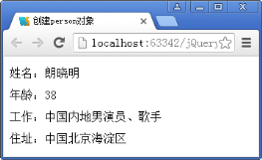
学员操作—创建person对象
练习
需求说明
基本Object对象的方式创建person对象
使用“.”为对象person添加属性name、age、job和address
添加方法intro( )，在页面上显示对象属性name、age、job和address的值

Slide 14
学员操作—创建person对象2-2
练习
实现思路
使用new创建对象person
var person=new Object();
使用“.”添加属性
person.name="朗晓明";
person.age="38";
使用+把各属性的值拼接起来，使用innerHTML为页面元素赋值
var str="姓名："+this.name+"<br/>年龄："+this.age+"……;
document.getElementById("intro").innerHTML=str;
完成时间：20分钟

Slide 15
共性问题集中讲解
常见问题及解决办法
代码规范问题
调试技巧
共性问题集中讲解
Notes:
教学指导：
xxxxxxx

Slide 16

构造函数和原型对象
问题
如何解决使用同一个接口不需要创建很多对象，减少产生大量的重复代码？
构造函数
原型对象

Slide 17
构造函数
构造函数
创建特定类型的对象
this变量
new操作符
Notes:
教学指导：
1、讲解什么是构造函数，他的作用；
2、this的介绍；
3、new的作用；

Slide 18
创建构造函数
示例
function Flower(name,genera,area,uses){
this.name=name;
…….
this.showName=function(){
alert(this.name);
}
}
var flower1=new Flower("长春花","夹竹桃科 长春花属","非洲、亚热带、热带以及中国大陆的华东、西南、中南等地","观赏或用药等")
flower1.showName();
构造函数始终都应该以一个大写字母开头
演示示例3：构造函数

Slide 19
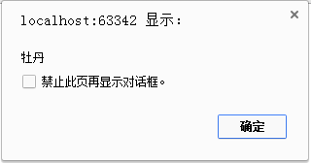
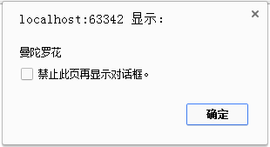
使用构造函数创建对象
示例
var flower2=new Flower("牡丹","芍药科 芍药属","中国","观赏、食用或药用");
flower2.showName();
var flower3=new Flower("曼陀罗花","茄科 曼陀罗属","印度、中国北部","观赏或药用");
flower3.showName();

Slide 20
使用构造函数创建新实例
调用构函数的4个步骤
创建一个新对象
将构造函数的作用域赋给新对象（this就指向了这个新对象）
执行构造函数中的代码
返回新对象

Slide 21
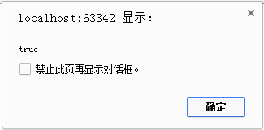
constructor属性
constructor属性指向Flower
示例
alert(flower1.constructor==Flower);
alert(flower2.constructor==Flower);
alert(flower3.constructor==Flower);
Notes:
教学指导：
说明对象的constructor属性最初是用来标识对象类型的，但是提到检测对象类型，还是instanceof操作符要更可靠一些，引出下一页内容

Slide 22
instanceof操作符
使用instanceof操作符检测对象类型
alert(flower1 instanceof Object);
alert(flower1 instanceof Flower);
alert(flower2 instanceof Object);
alert(flower2 instanceof Flower);
alert(flower3 instanceof Object);
alert(flower3 instanceof Flower);
演示示例4：构造函数优化

Slide 23
原型对象2-1
示例
每个函数都有一个prototype属性，这个属性是一个指针，指向一个对象
prototype就是通过调用构造函数而创建的那个对象实例的原型对象
function Flower(){
}
Flower.prototype.name="曼陀罗花";
Flower.prototype.genera="茄科 曼陀罗属";
Flower.prototype.area="印度、中国北部";
Flower.prototype.uses="观赏或药用";
Flower.prototype.showName=function() {
alert(this.name);
}
var flower1=new Flower();
flower1.showName();
var flower2=new Flower();
flower2.showName();
alert(flower1.showName==flower2.showName);
演示示例5：原型对象
Notes:
教学指导：
1、解释什么是原型对象
2、演示例子，帮助理解

Slide 24
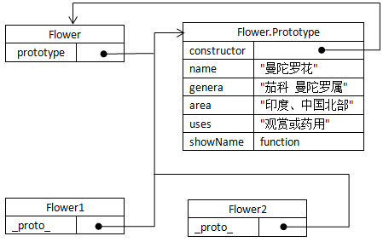
原型对象2-2
示例
function Flower(){
}
Flower.prototype.name="曼陀罗花";
Flower.prototype.genera="茄科 曼陀罗属";
Flower.prototype.area="印度、中国北部";
Flower.prototype.uses="观赏或药用";
Flower.prototype.showName=function() {
alert(this.name);
}
var flower1=new Flower();
var flower2=new Flower();
flower1.name="长春花";
alert(flower1.name);
alert(flower2.name);
Notes:
教学指导：
1、按照图片解释原型对象，这样更容易理解；
2、修改示例5，并演示，让学员更深入理解原型对象；

Slide 25
学员操作—创建Person构造函数
练习
需求说明
使用构造函数和原型对象的方式完成练习1
使用构造函数创建Person函数
使用原型对象的方法添加属性和方法
在页面中显示原型对象的属性值
完成时间：20分钟

Slide 26
共性问题集中讲解
常见问题及解决办法
代码规范问题
调试技巧
共性问题集中讲解
Notes:
教学指导：
xxxxxxx

Slide 27
继承
原型链
对象继承

Slide 28
原型链4-1
动物
哺乳动物
猫
黑猫
一个原型对象是另一个原型对象的实例
相关的原型对象层层递进，就构成了实例与原型的链条，就是原型链
Notes:
教学指导：
1、以动物关系的层层递进讲解之间的关系，然后引出原型链；
2、讲解原型链关系；

Slide 29
原型链4-2
示例
function Humans(){
this.foot=2;
}
Humans.prototype.getFoot=function(){
return this.foot;
}
function Man(){
this.head=1;
}
Man.prototype=new Humans(); //继承了Humans
Man.prototype.getHead=function(){
return this.head;
}
var man1=new Man();
alert(man1.getFoot()); //2
alert(man1 instanceof Object); //true
alert(man1 instanceof Humans); //true
alert(man1 instanceof Man); //true
演示示例6：原型链
Notes:
教学指导：
1、以例子讲解原型链；

Slide 30
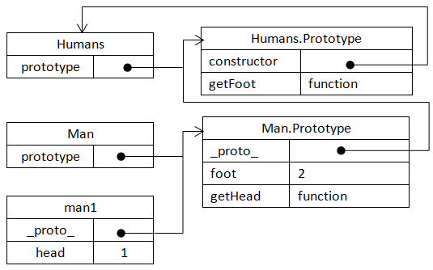
原型链4-3
构造函数和原型之间的关系
Notes:
教学指导：
根据图讲解例子之间构造函数和原型之间的关系；进而阐述原型链，让学员深刻理解；

Slide 31
原型链4-4
调用man1.getFoot( ) 经历的三个步骤
搜索实例
搜索Man.prototype
搜索Humans.prototype

Slide 32
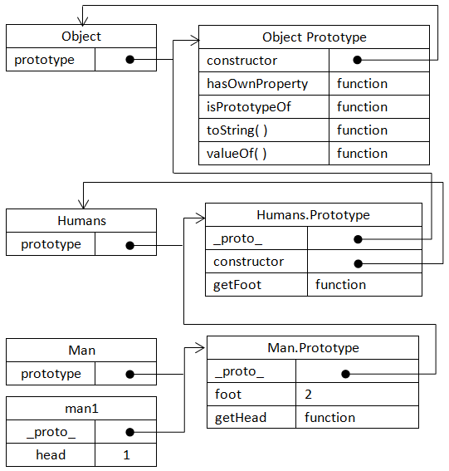
完整的原型链
Object在原型链中的位置
演示示例7：给原型添加方法
Notes:
教学指导：
1、说明所有默认的类型都是Object的实例；
2、说明Object在原型链中的位置，引出完整原型链图；
3、根据图讲解原型链；
4、最后讲解示例，加深学员对原型链的理解；

Slide 33
对象继承
示例
man1.clothing和man2.clothing输入的信息一样，为什么？
创建子类型的实例时，不能向父类型的构造函数中传递参数
function Humans(){
this.clothing=["trousers","dress","jacket"];
}
function Man(){ }
//继承了Humans
Man.prototype=new Humans();
var man1=new Man();
man1.clothing.push("coat");
alert(man1.clothing);
var man2=new Man();
alert(man2.clothing);
借用构造函数
演示示例8：原型链的问题
Notes:
教学指导：
1、由例子引出两个问题，由两个问题引出下一页的内容；

Slide 34
借用构造函数2-1
语法
apply([thisOjb[,argArray]])
应用某一对象的一个方法，用另一个对象替换当前对象
调用一个对象的一个方法，以另一个对象替换当前对象
语法
call([thisObj[,arg1[,arg2[, [,argN]]]]])
演示示例9：借用构造函数

Slide 35
借用构造函数2-2
示例
借用构造函数的一个大的优势
可以在子类型构造函数中向父类型构造函数传递参数
function Humans(name){
this.name=name;
}
function Man(){
Humans.call(this,"mary"); //继承了Humans,同时还传递了参数
this.age=38; //实例属性
}
var man1=new Man();
alert(man1.name); //输出mary
alert(man1.age); //输出38
如何复用父类的方法？
演示示例10：借用构造函数传递参数
Notes:
教学指导：
1、说明借造函数的优势；
2、根据例子演示说明；
3、通过讲解例子，提出问题，如何复用父类的方法？引出下面的内容。

Slide 36
组合继承
组合继承：有时也叫做伪经典继承
将原型链和借用构造函数的技术组合到一块，发挥二者之长的一种继承模式
使用原型链实现对原型属性和方法的继承，而通过借用构造函数来实现对实例属性的继承
演示示例10：组合继承
Notes:
教学指导：
1、讲解组合继承的实现思路；
2、通过例子演示组合继承的实现方式；

Slide 37

学员操作—创建Person对象并画原型链图
练习
需求说明
创建构造函数Person，添加属性民族（nation）和肤色（skinColor），添加两个方法，分别返回民族和肤色
创建构造函数Woman，添加属性性别（sex），Woman继承Person
为构造函数Woman添加方法，返回性别
创建Woman的实例对象woman1
在页面中输出对象woman1三个方法的值
画出本练习的原型链图
完成时间：20分钟

Slide 38
共性问题集中讲解
常见问题及解决办法
代码规范问题
调试技巧
共性问题集中讲解
Notes:
教学指导：
xxxxxxx

Slide 39

学员操作—创建继承Person的Student子类
练习
需求说明
创建构造函数Person，添加属性姓名（name）、语文成绩（chinese）、数学成绩（math）；添加三个方法，分别返回姓名、语文和数学成绩
创建构函数Student，继承Person的属性和方法，并添加属于自己的属性年龄（age），添加属于自己的方法，返回年龄
创建Student的对象，并在页面上输出实例的姓名、语文、数学成绩和年龄
完成时间：20分钟

Slide 40
共性问题集中讲解
常见问题及解决办法
代码规范问题
调试技巧
共性问题集中讲解
Notes:
教学指导：
xxxxxxx

Slide 41
总结
对象的概念
内置对象
自定义对象
对象
构造函数
原型对象
继承
操作符new创建对象
使用字面量赋值的方式在定义对象
什么是构造函数
构造函数的应用
JavaScript对象及初识面向对象
什么是原型对象
对象之间的关系
什么是原型链
构造函数和原型之间的关系
完整的原型链
原型链
对象继承
借用构造函数
组合继承
Notes:
教学指导；
总结部分主要达到以下几个目的：
1、回顾内容。注意与与本章任务和目标不一样。本章任务和目标是是强调内容概貌，学到技术，告知要学习什么；总结时，要格外强调观点，把每一个知识点的观点结论都尽量突出出来。
2、整理逻辑。还应该把观点之间的逻辑联系梳理出来。从而使知识系统化、逻辑化。要帮助学员整清逻辑是总结的一大任务。

Slide 42
相关学习资源
学生用书
《使用jQuery快速高效制作网页交互特效》
学习平台
“使用jQuery快速高效制作网页交互特效”课程

Slide 43
作业
课后作业
教员备课时根据班级情况在此添加内容，应区分必做、选做内容，以满足不同层次学员的需求
预习作业
预习下一章学生用书，完成预习测试
简单描述JavaScript与jQuery的关系
jQuery的语法结构包括哪几部分？
在jQuery中用于加载文档的方法是什么？
在jQuery中显示和隐藏HTML元素的方法分别是什么？
Notes:
教学指导：
预习作业测试题用于下次上课前进行全班同学集中测试。因此教员要在本次课布置下去。布置预习测试题的目的是要求学员进行预习，保障下次学员学习质量。

Slide 44


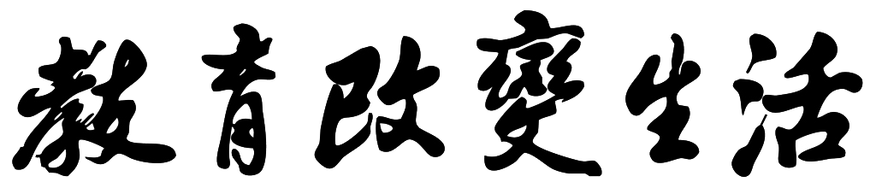
ACCP8.0
职业教育研究院
北京阿博泰克北大青鸟信息技术有限公司

